Slide 1

KORALLEN BOLD KLUB anno 2011
Generalforsamling 2016
2. September 2016

Slide 2


Dagsorden
Valg af dirigent og referent.
  herunder formalia ved stemmeafgivning og konstatering om generalforsamlingens gyldighed.
Formandens orientering
Kassererens beretning og godkendelse af regnskab.
7-mandsholdet:
  Nyt spillersæt
  Kampdage til sæsonen 2017
  Orientering om træningstider fodbold
  Bødekasse
Indendørsholdet:
  Turnering
  Træningstider
Andre emner:
  Alternative vinteraktiviteter (badminton, basket, volleyball)
  Forenings julefrokost dato
Bestyrelse
Eventuelt.

Slide 3
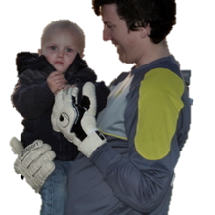
Første punkt
VALG AF DIRIGENT OG REFERENT
Afstemning om dirigent
Afstemning om referent
Formalier
Er generalforsamlingen indkaldt rettidigt?
Vedtægternes § 3 stk. 2: ”…indvarsles ved mail eller almindeligt brev til samtlige medlemmer senest 30 dage før.”
Er materialet udsendt rettidigt?
Dagsorden og budget og regnskab skal senest være medlemmerne i hænde tre uger før generalforsamlingen.
Hvem er stemmeberettiget
Vedtægternes § 2, stk. 1: ”Enhver, som har betalt kontingent til foreningen, og som tilslutter sig foreningens formål og idégrundlag, er medlem af foreningen.”
Vedtægternes § 3, stk. 6: ”Alle beslutninger på en generalforsamling træffes ved almindeligt stemmeflertal. Den til enhver tid lovligt indvarslede generalforsamling er beslutningsdygtig. Alle medlemmer kan afgive stemme på generalforsamlingen såfremt de har betalt kontingent.”
Vedtægternes § 3, stk. 8: ”En 1/3 af medlemmerne kan kræve en ekstraordinær generalforsamling, hvis det er utilfredse.”

Slide 4
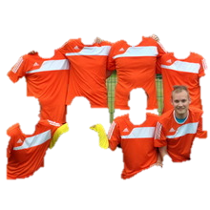
Andet punkt
FORMANDENS BERETNING

Slide 5
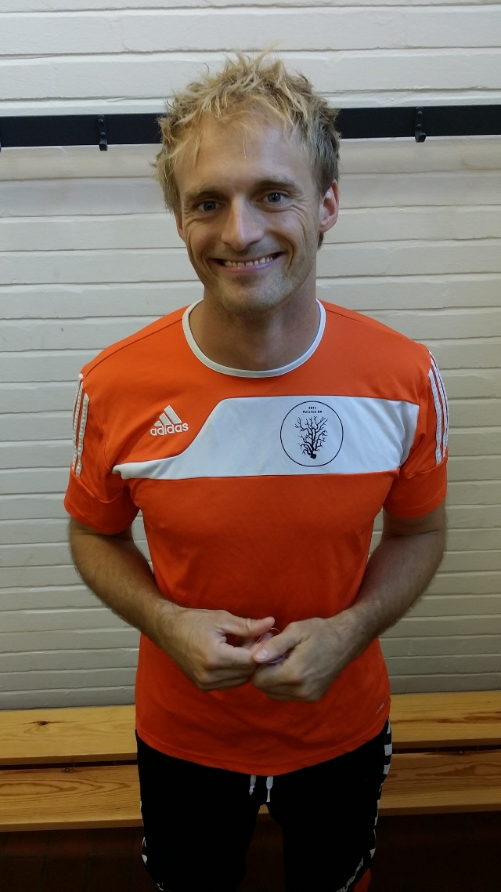
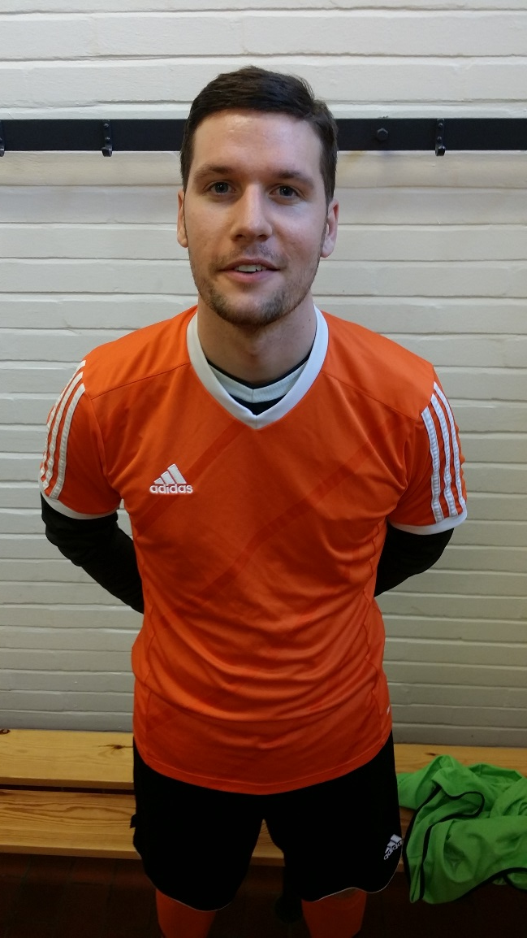
Andet punkt
FORMANDENS BERETNING
Nye medlemmer

Slide 6
Tredje punkt
KASSERERENS BERETNING OG GODKENDELSE AF REGNSKAB
Regnskab 2016 – Korallen Bold Klub
Fodbold afdelingen | Budget 2016 | Regnskab 2016 | Budget 2017
Indtægter:
Kontingent | kr. 4.950,00 | kr. 7.525,00 | kr. 7.150,00
Forudbetalt kontingent | kr. - | kr. 800,00 | kr. -800,00
Overført kapital fra forrige år | kr. 1.556,25 | kr. 1.556,25 | kr. 647,17
Samlede indtægter | kr. 6.506,25 | kr. 9.881,25 | kr. 6.997,17
Udgifter:
Kontingent København firmasport og turneringsgebyr | kr. 3.200,00 | kr. 3.500,00 | kr. 3.500,00
Ekstra Omkostninger | kr. 600,00 |  | kr. 600,00
Udstyr | kr. 600,00 | 6650,68 | kr. 600,00
Samlede udgifter | kr. 4.400,00 | kr. 10.150,68 | kr. 4.700,00
Saldo | kr. 2.106,25 | kr. -269,43 | kr. 2.297,17
Foreningen | Budget 2016 | Regnskab 2016 | Budget 2017
Indtægter:
Kontingent | 1100 | 1100 | 1100
Overført kapital fra forrige år | 366,6 | 366,6 | 916,6
Samlede indtægter | 1436,6 | 1436,6 | 2016,6
Udgifter:
Kontingent København firmasport og turneringsgebyr | 300 | 300 | 300
Ekstra Omkostninger | 175 | 175
Betaling for hjemmeside + domæne | 125 | 45 | 125
Samlede udgifter | kr. 600,00 | kr. 520,00 | kr. 425,00
Saldo | kr. 836,60 | kr. 916,60 | kr. 1.591,60

Slide 7
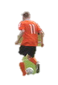
Fjerde punkt
7-MANDSHOLDET
  Nyt spillersæt
    Der er bestilt et nyt spillersæt, som forventes at ankomne snarligt. Det er forventningen, at dette kan holde i 3-4 sæsoner.
    Spillersættet er til 14 spillere og alle har haft mulighed for at vælge nummer og størrelse.
    Det gamle holdsæt uddeles til dem, som var med til at købe det i sin tid, og der opfordres til, at dette bruges til indendørs.
    Til orientering er der købt to Select brillant bolde.
  Kampdage til sæsonen 2017
    Kampdage mandag og onsdage eller tirsdage og torsdage.
    Kamptidspunkt 17:00 til 20:00
  Orientering om træningstider fodbold
    Vi har fået tildelt tider som i 2016 og alt er indsat på holdsport. Bestyrelsen vil tilstræbe at disse tider fornys ved kommende ansøgningsrunde.
  Bødekasse
    Troels som er kasser for bødekassen orienterer, og det diskuteres, om der skal bruges holdsport løsningen fremover.

Slide 8
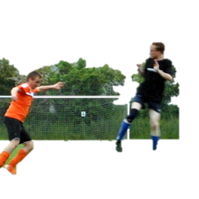
Femte punkt
INDENDØRSHOLDET
  Turnering
    Vi kan ansøge om deltagelse i Allanfodbolds indendørsturnering, der består af 4 stævner.
    Hvor mange ønsker det?
    Prisen mellem 50-90 kr. per stævne per spiller.
  Træningstider
    Der er ansøgt om tider fredage fra 19-21 på Skolen i Sydhavnen.
    Svar gives senere og begivenheder oprettes på holdsport.
    Folk har tilkendegivet, at de vil komme hver anden eller tredje gang.
    Derudover er alle velkommen til at medbringe folk til træning.
    Her gælder det, at der påløber foreningsgebyr ved gentagende deltagelse og/eller oprettelse på holdsport.
Notes:
Korallen skal igen i år spille indendørsfodbold! Der er opbakning blandt spillerne til dette. Det har de i hvertfald udtrykt. Vi får nok en tid imellem kl. 19-21 på skolen i sydhavnen om fredagen. Selvom det er om fredagen, og folk nok ikke vil komme hver gang, skal det nok gå. Vi skal forvente, at folk vil kommenhver anden eller tredje gang. Så vi skal virkelig få mobiliseret alle de kontakter vi har. Venner, bekendte, familie, arbjedskammerater, studiekammerater, naboer, what ever – alle er velkomne så længe vi kan stå inde for dem. Vel mødt!
Angående indendørsturnering så skal vi have fundet ud af, om der er opbakning til dette. Vi har ikke fået noget info om dette endnu, men konceptet er det samme som altid. Vi skal være fire som minimum på holdet og alle der deltager skal betale for hver turnering. Prisen er højst sandsynligt mellem 50-90 kr. Pr. Turnering. Der vil være fire turneringer, hvor de to første afgør om man kommer i A eller B rækken. Er der opbakning til dette eller skal vi udelukkende holde os til indendørstræning?

Slide 9

Sjette punkt
ANDRE EMNER
  Alternative vinteraktiviteter (badminton, basket, volleyball)
    Der vil ikke blive søgt efter faste tider.
    Der kan dog efterspørges bestilling af booking af tider til bestyrelsen på foreningens mail. Her skal der regnes med, at bestillingen skal foretages to uger før og ikke er kan garanteres af foreningen, da det er Københavns Kommune, der står for det.
  Forenings julefrokost dato
    Bestyrelsen indstiller til beslutning om en af to nedenstående datoer:
      19. november 2016
      26. november 2016
      Hvem afholder begivenheden?

Slide 10
Syvende punkt
BESTYRELSE OG SUPPLEANTER
  Hvem er bestyrelsen
  Formand: Kasper Tange Jørgensen
  Næstformand: Rene Frederiksen
  Bestyrelsesmedlem: Casper Colstrup Sommer
  Bestyrelsesmedlem: Jannick Olsen
  Bestyrelsesmedlem: Esben Schouboe
  Bestyrelsen er ikke på valg
  Vedtægternes § 4, stk. 1: ”Foreningen ledes af en bestyrelse på 5 medlemmer, der vælges for 2 år ad gangen.”
  2. Kassér
    Nikolaj Bangsted Lem Christensen har ønsket at overtage rollen som kassér, hvilket den hidtidige kassér Casper Colstrup Sommer har indvilget i.
    Der iværksættes en proces med at få oprettet en ny konto eller adgang til kontoen for Nikolaj.

Slide 11
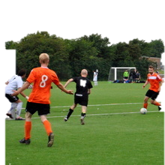
Ottende punkt
EVENTUELT
  Hjemmeside
    Hjemmesiden er kommet ind under holdsports brugerflade, hvilket er gratis og øger funktionaliteten.
    Der mangler dog tekst, der skal skrives.
  Kampreferater
    Hvad gør vi med kampreferater

Slide 12
Referat af generalforsamling 02-09-2016
Stemmetællere: Nikolaj
  Valg af dirigent og referent.
    Troels Bo Jørgensen og Rene Frederiksen
  Formandens beretning.
  Kassererens beretning og godkendelse af regnskab.
  7-mandsholdet.
  Indendørsturneringen.
  Andre aktiviteter
  Eventuelt.
Dirigent og referent enstemmigt vedtaget.
  Tilstede til generalforsamlingen er Troels Bo Jørgensen, Kasper Tange Jørgensen, Nikolaj Bangsted Lem Christensen og Rene Frederiksen
  Der har været større opbakning til klubbens aktiviteter og træning end hidtil, hvilket gør det endnu mere ærgerligt at se den manglende opbakning til generalforsamlingen.
  Vi har fået tre nye medlemmer siden generalforsamlingen i 2015. Formanden byder velkommen til Mads Hviid, Thorbjørn Jensen og Tobias Heine Lund Jensen.
  Der forventes en stigning på 8 procentpoint i den kommende sæson.
  Økonomien ser ud til at være sund, med ingen manglende betalere, kun langsomme betalere.
  I forhold til budgettet har vi desværre overskredet i år, grundet en kontingentstigning fra Allan Fodbold på 300 kr.
  Der er manglende indtægt på 300 kr. Fra langsomme betalere af de ekstra opkrævet 100 kr. For nyt spillesæt.
  Der blev bedt om en uddybning af enkelt poster som eftersendes snarligt. Regnskab og budget blev godkendt enstemmigt.

Slide 13
  d. De tilstedeværende er blevet enige om et foreningskontingent på 130 kr. For 2017.
  e. Klubkontingentet vil fastsat til 600 kr. For 2017. Kontingentet bliver sat op grundet Københavns Kommunes nyeste påfund med opkrævning for brug af kommunale faciliteter. Kontingent for klubmedlemmer bliver derfor 130+600=730 kr. For 2017.
4)
  Nyt spillersæt er ankommet. Vi har netop besluttet at det gerne skal holde i 4 sæsoner, da der er afsat til nyt spillesæt i 2020. Der er købt to Selectbolde, de trøjer der er købt i sin tid bliver givet til dem, der i klubbens spæde start var med til at betale dem.
  kampdato: Formand advokere for at vi skifter kampdage til mandag-onsdag. Formanden advokere yderlige for kamptidspunktet til 19.00. De tilstedeværende medlemmer er enige og forslaget er enstemmigt vedtaget. Vi vil ansøge om træningstider til torsdag fra kl. 19.00 Der vil blive søgt flere steder, men vi regner med, at træning vil blive på lykkeboskolens faciliteter igen.
  Bødekasse: Penge for 2015 er blevet indkrævet. For 2016 vil bøder blive brugt til julefrokost og indkrævet omkring sæsonafslutning. Holdsportløsning: formand oplærer bødekasseansvarlig til at bruge Holdsport til at administrere bøderne. Bestyrelsen anbefaler på det kraftigste, at samtlige medlemmer tjekker op på bødereglementet på Holdsport.dk. Ændringer kan tages op til diskussion, men de tilstedeværende medlemmer ved generalforsamlingen har valgt at godkende det nuværende reglement.
5) Kasseren anbefaler, at der tages kontakt til FB Bull, for at høre, om vi kan hoppe med på deres træningstid, da der ikke er flere ledige haller, men kun gymnastiksale.
6)
  Der er ikke blevet søgt om faste tider, men medlemmer kan skrive til enten Kasper Tange Jørgensen eller Rene Frederiksen, der derefter vil book en gymnastiksal. Skriv til foreningens e-mail.
  Julefrokost: Bestyrelsen beslutter at datoen for julefrokosten bliver d. 19. november. Medlemmer, der ønsker at afholde eventen, kan byde ind.
  Nikolaj Bangsted Lem Christensen er blevet udpeget til Korallen BKs nye kasser.
7)
  Hjemmeside: Vi er røget ind under holdsport, men der mangler tekst på hjemmesiden. Nyudnævnt kassér Nikolaj Bangsted Lem Christensen skriver historie om klubben.
  Kampreferater: Vi stikker en finger i jorden, og høre om vi skal indføre påtvungen kampreferat, ligesom vi har tvungen vask for hver kamp.

